Slide 1
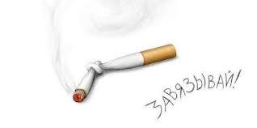
КУРЕНИЮ – БОЙ!

Slide 2
К курению быстро привыкают, не начинайте!!

Slide 3
От курения быстро стареют!

Slide 4
Курение вызывает рак лёгких

Slide 5
Курильщики умирают молодыми!

Slide 6
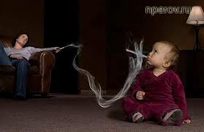
Защитите детей: не заставляйте их дышать дымом сигарет!

Slide 7
Курение при беременности вредит ребёнку

Slide 8
Перестань курить!!!

Slide 9
Перестань курить выйди на свежий воздух!

Slide 10
Кушай полезную еду!

Slide 11
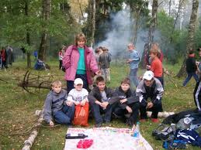
Пойди в поход с друзьями!

Slide 12
Жизнь прекрасна! Хватит курить! Займись плаваньем!

Slide 13
СПАСИБО ЗА ВНИМАНИЕ!

